Slide 1
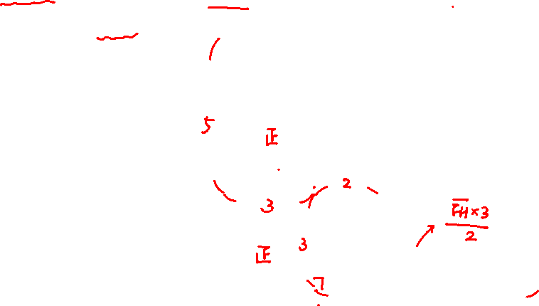
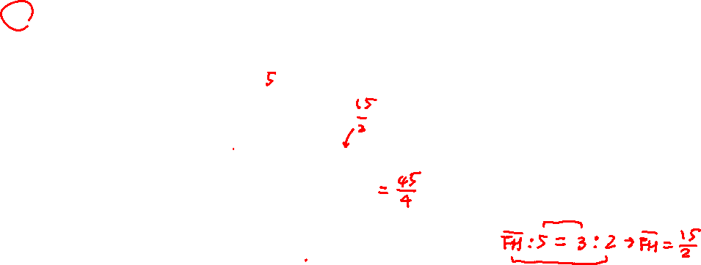
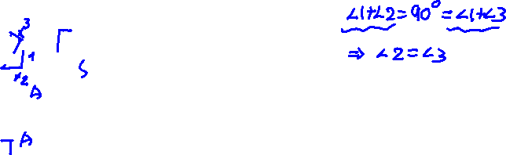
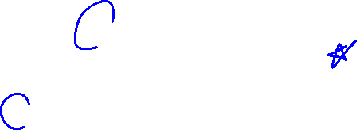
正方形、矩形形成的相似三角形
附圖為兩正方形 ABCD、BEFG 和矩形 DGHI 的位置圖，其中 G、F 兩點分別在 BC、EH 上。若 AB = 5，BG = 3，則 ΔGFH 的面積為何?
(A) 10 (B) 11 (C) (D) 【104 會考 第 23 題】
A
D
I
G
B
C
相似形對應邊成比例
E
F
H
A
D
學生練習
I
G
如圖為兩個正方形 ABCD、BEFG 和矩形 DGHI 的位置圖，其中 G、F 兩點分別在 BC、EH 上，若 AB = 10，BG = 6，則 ΔGFH 面積為何?
B
C
H
E
F
解答： 45
Notes:
[讀題]
來看 104 年會考試題，附圖為兩正方形 ABCD、BEFG 和矩形 DGHI 的位置圖，
這兩個<動>是正方形，這個<動>斜斜的是矩形，也就是長方形。
其中 G、F 兩點分別在 BC、EH 上。
就是這兩點。
若 AB 的長度是 5，就是大正方形的邊長 ，
BG 長度為 3，這是小正方形的邊長，
那麼 GC 就會等於 5 – 3 = 2，先順手標註在圖上。
則三角形 GFH 的面積為何?
要求的是這塊灰色的三角形面積。
因為這是正方形，GF 就等於 GB 也就是 3，而且這邊是直角，
所以只要知道 FH 的長度，就能用底 FH 乘以 高 3 除以 2 來算出面積。
想要求 FH，
從圖上看起來有很多邊長的線索，
而且這個灰色的三角形與上面這個<動>黃色的三角形看起來就相似，
因為這是兩個直角，
而且看到這兩個直角共用了一個角，
就知道這兩個角相等，
因為假若這兩個角訂為角 1 和角 2 ，它們相加是 90 度，
另外，稱這個角是角 3，和角 1 相加也是 90 度，
那麼從這個等式，很容易就發現角 3 等於 角 2，
就形成了 AA 相似。
我們就可以利用相似三角形對應邊成比例的性質，
FH 比上對應邊 5 會等於 3 和對應邊 2 的比，
內項乘積等於外項成績，不難算出 FH 等於 2 分之 15，
將他代入到面積的公式中，就得到答案是 4 分之 45，選 (D)
[重點整理]
一般而言，想要求線段長度，又看到了直角三角形，
除了畢氏定理之外，同學要想到可以利用相似形對應邊成比例來求。
這是老師希望同學經由解題累積的經驗，
學生練習只有改數字，請同學再想一次喔。

